Slide 1
Дидактическая игра «Кто где живет»
Подготовила:
воспитатель ГБДОУ
д/с №47
Гаджиева Нурият Казиевна.

Slide 2
Ход игры: 1) дети могут обобщать и классифицировать животных по типу: « животные и птицы», « животные жарких и холодных стран». 2) ведущий раздаёт всем игрокам большие карты с изображением различных сред обитания животных. Затем поочередно из мешка достает картинки с изображениями зверей, птиц, насекомых рыб, и т.д. и предлагает их детям. Дети закрывают пустые квадраты на карте маленькими картинками в соответствии с моделью на своей карте. Тот, кто первым закроет все квадраты на своей карте , выигрывает.
Игра предназначена для детей 6-7 лет.

Slide 3
Наша планета — Земля — это огромная среда обитания, состоящая из разных сред, складывающихся в прекрасную картину, как мозаика.
Цель: закреплять умение детей систематизировать животных по среде обитания.
Задачи:
знакомство с внешним видом и названием животных;
знакомство с местами обитания животных;
расширение словарного запаса;
Развитие зрительной памяти.

Slide 4
Лес
Здравствуй, лес, дремучий лес,
Полный сказок и чудес!
Ты о чем шумишь листвою
Ночью темной, грозовою?
Что там шепчешь на заре,
Весь в росе как в серебре?
Кто в глуши твоей таится?
Что за зверь? Какая птица?
Все открой, не утаи:
Ты же видишь — мы свои!
Автор: С. Погорельский

Slide 5
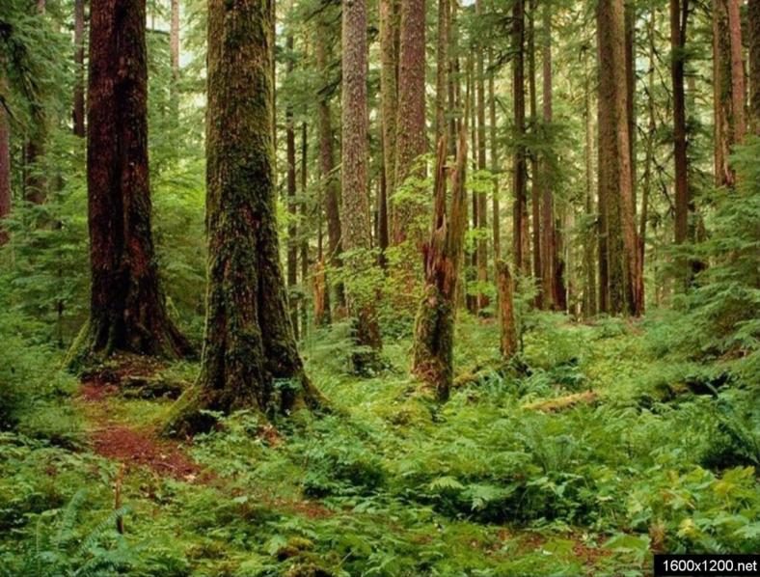
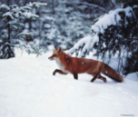
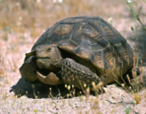
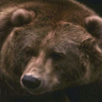
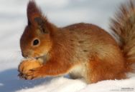
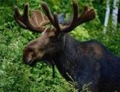
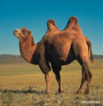
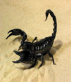
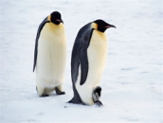
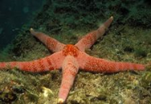
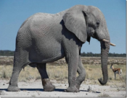
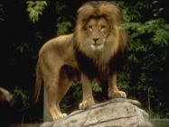
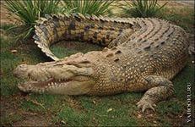
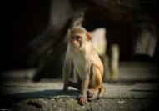
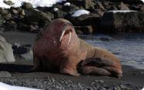
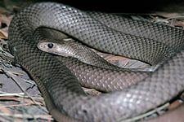
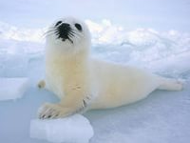
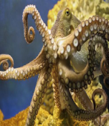
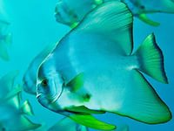
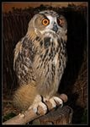
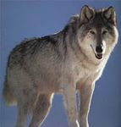
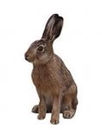
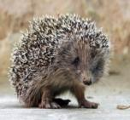
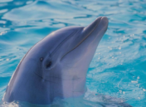

Slide 6
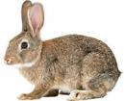
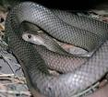
Лесные ЖИТЕЛИ: медведь лиса белка еж заяц лось змея ящерица волк и множество птиц.

Slide 7
Пустыня
Вот песочница, огромна,
Тут лежат барханы ровно.
Жалко, воду не добыть.
Пересох ручей.
Можно было бы слепить
Сотни куличей. (Пустыня)

Slide 8
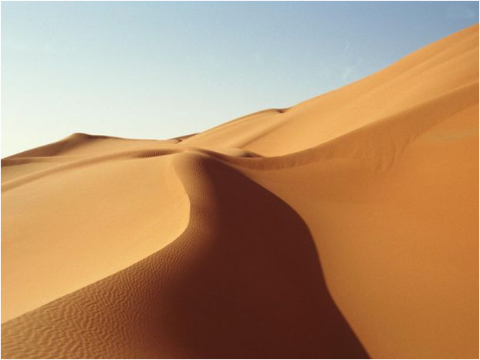
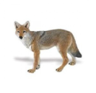
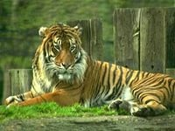

Slide 9
В пустыне можно встретить : верблюда черепаху скорпиона змея

Slide 10
Арктика
Крайне низкие температуры в течение всего года делают эту землю малопригодной для жизни: большая часть территории покрыта толстым слоем льда 365 дней в году.

Slide 11
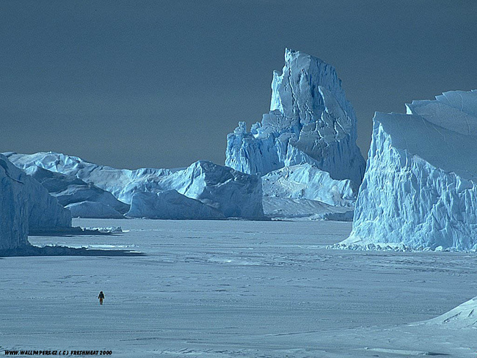

Slide 12
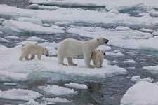
В арктике можно встретить: морских котиков пинг- винов тюленей белых медведей

Slide 13
Спасибо за внимание

